Slide 1


Бюджет
муниципального образования Ейский район
на 2015-2017 годы
Бюджет
Для
граждан

Slide 2
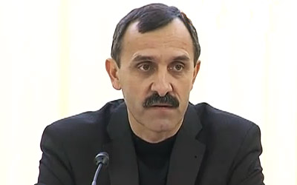
Бюджет для граждан
Уважаемые жители Ейского района!
В Бюджетном послании Президента Российской Федерации говорится о необходимости обеспечения прозрачности и открытости бюджетного процесса.
Одним из инструментов обеспечения прозрачности и публичности бюджета и бюджетного процесса для населения является реализация "открытого бюджета" – "Бюджет для граждан".
Сегодня обеспечение открытости и прозрачности бюджетного процесса является одним из ключевых направлений деятельности Администрации района.
Администрация муниципального образования Ейский район предлагает версию бюджета на 2015 - 2017 годы в форме презентационного материала.
В «Бюджете для граждан» отражены основные направления бюджета района: доходы бюджета; объемы бюджетных ассигнований по наиболее значимым расходным обязательствам; плановые значения отдельных показателей, характеризующих результаты использования бюджетных средств.
Администрация района заинтересована в участии как можно большего числа граждан в решении вопросов, относящихся к бюджетному процессу. Важно и ценно мнение каждого гражданина, как по совершенствованию бюджетного процесса, так и по формированию доходной и расходной частей бюджета. Открытая публикация «Бюджета для граждан» позволит обеспечить доступ широкого круга граждан к всесторонней, своевременной, полной и сопоставимой информации по реализации бюджетной политики нашего района, в том числе в рамках муниципальных программ. Таким образом, каждый житель нашего района будет иметь возможность в полном объеме получить информацию о том, сколько район зарабатывает и сколько тратит. Каждый житель нашего района сможет самостоятельно ознакомиться с тем, каким образом расходуются бюджетные средства, какие задачи решаются при помощи бюджетных средств и какие программы являются для нас приоритетными; сможет разобраться в том, как бюджетная политика влияет на развитие нашего района, на улучшение качества жизни населения и каких результатов мы хотим добиться.
С уважением,
глава администрации муниципального образования Ейский район М.Н.Тимофеев

Slide 3

Основные понятия
Доходы бюджета – поступающие в бюджет денежные средства
Расходы бюджета –
выплачиваемые из бюджета денежные средства
БЮДЖЕТ – форма образования и
расходования денежных средств,
предназначенных для финансового обеспечения задач и функций местного самоуправления
Дефицит бюджета – превышение расходов бюджета над его доходами
Профицит бюджета – превышение доходов бюджета над его расходами

Slide 4

При составлении проекта районного бюджета на 2015 год и на плановый период 2016 и 2017 годов учтены:
Бюджетное послание Президента Российской Федерации Федеральному Собранию Российской Федерации от 13 июня 2013 года «О бюджетной политике в 2014-2016 годах»
Указ Президента Российской Федерации от 7 мая 2012 года «О мероприятиях по реализации государственной социальной политики»
Проект закона Краснодарского края «О краевом бюджете на 2015 год и на плановый период 2016 и 2017 годов»
Решение Совета муниципального образования Ейский район от 23 апреля 2014 года №194 «Об утверждении Положения о бюджетном процессе в муниципальном образовании Ейский район»
Прогноз социально-экономического развития муниципального образования Ейский район на 2015 год и плановый период 2016 и 2017 годов
Основные направления бюджетной политики и основные направления налоговой политики муниципального образования Ейский район на 2015 год и на плановый период 2016 и 2017 годов

Slide 5



Основные направления бюджетной политики на 2015-2017 годы
Приоритетное обеспечение населения бюджетными услугами отраслей социальной сферы. Гарантированное поэтапное повышение оплаты труда в бюджетном секторе экономики.
Сохранение бюджетной поддержки развития реального сектора экономики; реализация
инвестиционных проектов.
Обеспечение устойчивости и сбалансированности бюджета. Создание системы долгосрочного прогнозирования и стратегического планирования.
Повышение эффективности осуществления бюджетных расходов, качества предоставления муниципальных услуг, обеспечение нацеленности бюджетной системы на достижение конкретных результатов.
Осуществление перехода к формированию и исполнению расходной части районного бюджета в программном формате на основании утвержденных муниципальных программ.
Сокращение муниципального долга, снижение стоимости обслуживания муниципальных заимствований.
Недопущение роста кредиторской задолженности и дефицита бюджета.
Обеспечение прозрачности и открытости исполнения районного бюджета и бюджетного процесса для общества.

Slide 6

Обеспечить стабильный рост собственных доходов районного бюджета
Добиться последовательного снижения бюджетного дефицита
Основные задачи при проектировании бюджета на 2015 год и плановый период 2016 и 2017 годов
Перейти на программный метод планирования расходов бюджета
Поддержать сбалансированность бюджетов поселений Ейского района

Slide 7


Параметры районного бюджета, млн. руб.
2015 год
2016 год
2017 год
Расходы
1967,6
Расходы
1890,7
Расходы
1887,7
Доходы
1891,6
Доходы
1865,7
Доходы
1855,7
Дефицит - 76,0
Дефицит – 25,0
Дефицит – 32,0

Slide 8
Районный бюджет
млн.руб.
Наименование показателя | 2015 | плановый период |  | динамика %
 |  | 2016 | 2017 | 2015/ 2014 | 2016/ 2015 | 2017/ 2016
Доходы всего | 1891,6 | 1865,7 | 1855,7 | 99,3 | 98,6 | 99,5
в том числе:
налоговые и неналоговые доходы | 592,3 | 609,0 | 625,0 | 100,4 | 102,8 | 102,6
безвозмездные поступления | 1299,3 | 1256,7 | 1230,7 | 98,9 | 96,7 | 97,9
Расходы всего | 1967,6 | 1890,7 | 1887,7 | 99,4 | 96,1 | 99,8
Дефицит (-), профицит (+) | -76,0 | -25,0 | -32,0 | X | X | X

Slide 9



Показатели социально-экономического развития
Среднегодовая численность постоянного населения, тыс. человек
Доходы на 1 жителя, руб.
Расходы на 1 жителя, руб.
14315,6
13614,4
14772,3
13762,3
13003,8

Slide 10

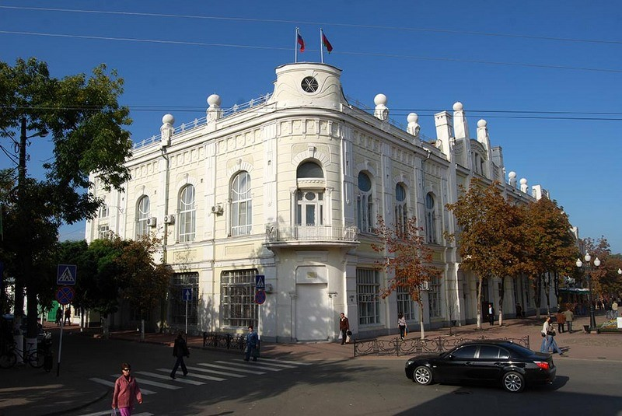
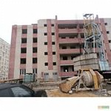
Показатели социально-экономического развития
Расходы районного бюджета на содержание работников органов местного самоуправления в расчете на одного жителя МО Ейский район, руб.
Удовлетворенность населения деятельностью органов местного самоуправления МО Ейский район, %
Объем незавершенного в
установленные сроки строительства,
осуществляемого за счет средств
районного бюджета в 2013 году
составил – 137225,6 тыс. руб.

Slide 11
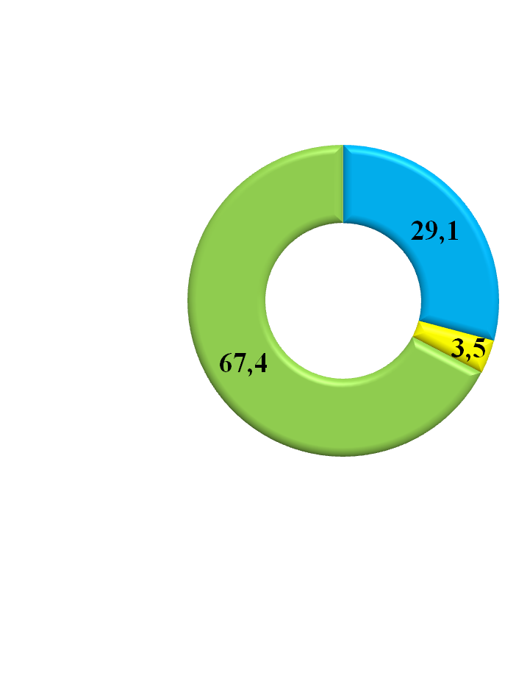
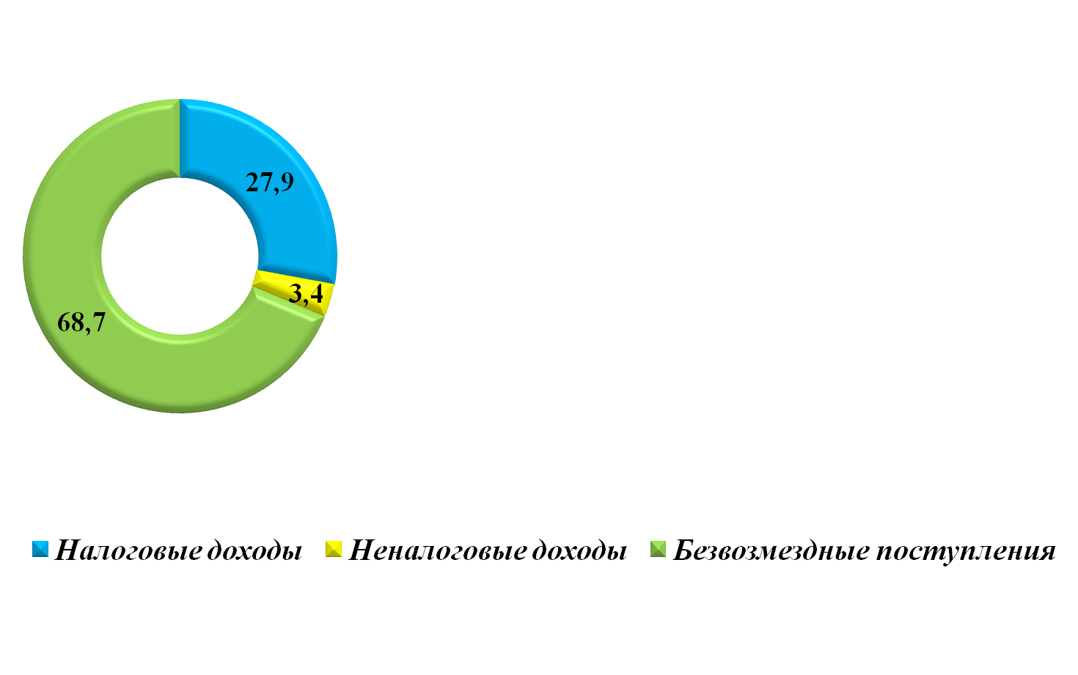
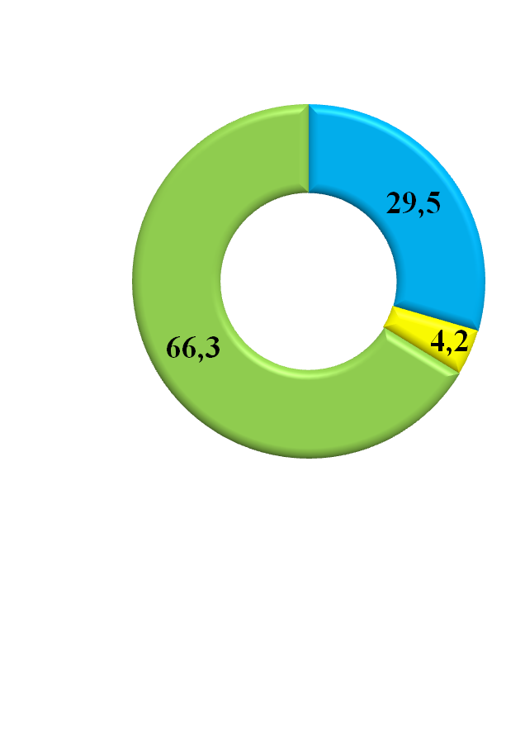
Структура доходов районного бюджета, %
2015 год
2016 год
2017 год
1 891,6 млн. руб.
1 865,7 млн. руб.
1 855,7 млн. руб.

Slide 12
Основные виды доходов районного бюджета в %
Динамика
625,0 млн.руб.
102,6%
609,0 млн.руб.
102,8%
592,3 млн.руб.
100,4%
589,9 млн.руб.
92,0%
640,9 млн.руб.
104,4%

Slide 13





Межбюджетные отношения
Межбюджетные трансферты – основной вид безвозмездных перечислений
Межбюджетные трансферты – денежные средства,
перечисляемые из одного бюджета бюджетной системы Российской Федерации другому
Виды межбюджетных трансфертов | Прогноз по годам (тыс. руб.) |  |  | Определение | Аналогия в семейном бюджете
 | 2015 год | 2016 год | 2017 год
Дотации (от лат. «Dotatio» – дар, пожертвование | 98714,9 | 71771,2 | 52351,5 | Предоставляются без определения конкретной цели их использования | Вы даете своему ребенку «карманные деньги»
Субвенции (от лат. «Subvenire» - приходить на помощь | 1181698,2 | 1184975,6 | 1178352,5 | Предоставляются на финансирование «переданных» другим публично-правовым образованиям полномочий | Вы даете своему ребенку деньги и посылаете его в магазин купить продукты (по списку)
Субсидии (от лат. «Subsidium» – поддержка | 17804,2 |  |  | Предоставляются на условиях долевого софинансирования расходов других бюджетов | Вы «добавляете» денег для того, что бы ваш ребенок купил себе новый телефон (а остальные он накопил сам)
Иные межбюджетные трансферты | 1131,7

Slide 14
Расходы районного бюджета
(млн. руб.)

Slide 15

Расходы на социальную сферу, млн. руб.

Slide 16

Показатели социально-экономического развития
рублей
№ п/п | Наименование показателей | 2014 год | 2015 год | 2016 год | 2017 год
1 | Объем расходов районного бюджета на жилищно-коммунальное хозяйство в расчете на 1 жителя | 1111,0 | 682,2 | 329,2 | 288,6
2 | Объем расходов районного бюджета на образование в расчете на 1 жителя | 9418,6 | 9177,4 | 9071,6 | 8991,8
3 | Объем расходов районного бюджета на здравоохранение в расчете на 1 жителя | 1125,7 | 1183,2 | 1190,4 | 1188,2
4 | Объем расходов районного бюджета на культуру и кинематографию в расчете на 1 жителя | 407,6 | 391,8 | 366,8 | 367,3
5 | Объем расходов районного бюджета на социальную политику в расчете на 1 жителя | 525,9 | 600,0 | 628,2 | 620,4
6 | Объем расходов районного бюджета на физическую культуру и спорт в расчете на 1 жителя | 385,2 | 470,5 | 354,6 | 355,0

Slide 17

Повышение средней заработной платы отдельным категориям работников в соответствии с Указом Президента от 7 мая 2012 года
2015 год
2016 год
2017 год
9,5
млн. руб.
10,6
млн. руб.
11,8
млн. руб.
Целевые показатели
руб.
Категории работников | 2014 год | 2015 год | 2016 год | 2017 год
Педагоги школ | 27371 | 30437 | 33876 | 37636
Педагоги детских садов | 20766 | 23092 | 25701 | 28554
Педагоги учреждений доп. образования | 19981 | 24068 | 27243 | 30822
Врачи | 31533 | 34084 | 36844 | 39829
Работники культуры | 13376 | 16986 | 21233 | 28877
Для остальных категорий предусмотрено повышение заработной платы на 5,5%
с 1 октября 2015 года

Slide 18
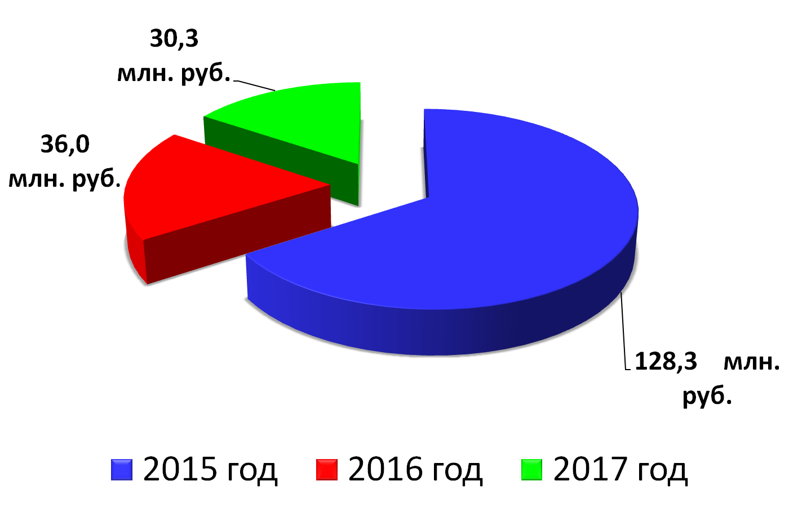
Финансовое обеспечение инвестиционных проектов

Slide 19
Объекты капитального строительства в 2015 году
35,0 млн.руб. – многоквартирный дом для врачей
15,2 млн.руб. – строительство спортивного комплекса с плавательным бассейном
11,7 млн.руб. – дошкольное учреждение на 340 мест
16,0 млн.руб. – строительство школы в 39 микрорайоне
0,5 млн.руб. – строительство модуля МОУ ДС № 5 г. Ейска
35,9 млн.руб. - обеспечение жилыми помещениями детей-сирот и детей, оставшихся без попечения родителей
10,0 млн.руб.- строительство полигона твердо-бытовых отходов в п.Симоновка
3,7 млн. руб. – строительство водозаборных сооружений со станцией очистки воды в с. Кухаривка

Slide 20
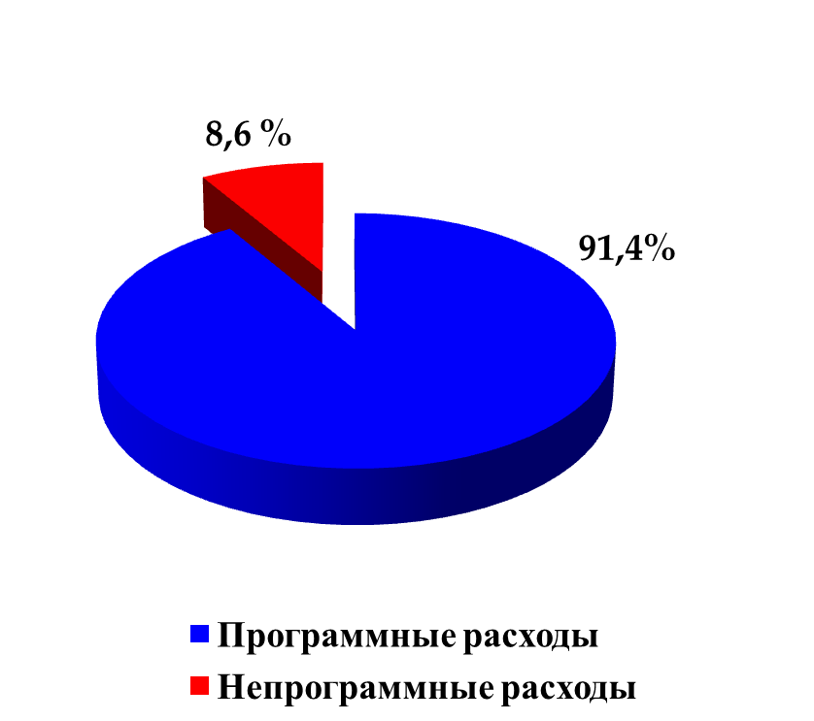
Расходы бюджета на 2015 год
Расходы бюджета на 2015 год
19 Муниципальных программ
1797,7 млн. руб.
Непрограммные расходы 169,9 млн. руб.

Slide 21
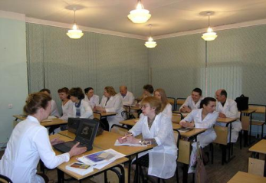
Муниципальная программа
«Развитие здравоохранения в Ейском районе»
2017 год
Расходы на 2015 год – 197,7 млн. рублей
72,5 млн. руб. – выполнение переданных полномочий по организации оказания медицинской помощи
3,5 млн. руб. – бесплатное изготовление и ремонт протезов отдельным категориям населения
86,6 млн. руб. – обеспечение отдельных категорий граждан бесплатными и льготными медикаментами
35,0 млн. руб. – приобретение квартир медицинским работникам
0,1 млн. руб. – повышение квалификации
медработников

Slide 22
Муниципальная программа
«Развитие образования»
2015 год - 1180,3 млн. руб., 2016 год - 1149,8 млн. руб., 2017 год - 1150,4 млн. руб.
Субвенции краевого бюджета
909,7 млн. руб.
Средства местного бюджета
270,6 млн. руб.
Обеспечение государственных гарантий реализации прав на получение общедоступного и бесплатного образования – 889,2 млн. руб.
Выполнение муниципальных заданий бюджетными и автономными образовательными организациями, финансирование деятельности казенных учреждений – 241,6 млн. руб.
Компенсация родительской платы за присмотр и уход за детьми в дошкольных организациях – 13,0 млн. руб.
Строительство детского сада на 340 мест –
11,7 млн. руб.
Льготы по оплате коммунальных услуг –
4,5 млн. руб.
Строительство школы –
16,0 млн. руб.
Льготное питание учащихся из многодетных семей – 2,2 млн. руб.
Доплата отдельным категориям работников за спортивную работу с детьми –
0,2 млн. руб.
Строительство модуля в детском саду № 5 города Ейска -
0,5 млн. руб.
Бесплатный проезд детей-сирот и детей оставшихся без попечения родителей –
0,6 млн. руб.
Проведение праздничных мероприятий,
конкурсов – 0,8 млн. руб.

Slide 23
Муниципальная программа
«Развитие образования» на 2015 год

Slide 24

Показатели социально-экономического развития
№ п/п | Наименование показателей | 2013 год | 2014 год | 2015 год (прогноз)
1 | Доля детей в возрасте 1-6 лет, состоящих на учете для определения в муниципальные дошкольные образовательные учреждения, в общей численности детей в возрасте 1-6 лет, % | 9,6 | 7,3 | 5,1
2 | Доля выпускников муниципальных общеобразовательных учреждений, сдавших единый государственный экзамен по русскому языку и математике, в общей численности выпускников муниципальных общеобразовательных учреждений, сдавших единый государственный экзамен по данным предметам, % | 95,9 | 99,8 | 99,8
3 | Среднемесячная номинальная начисленная заработная плата работников муниципальных дошкольных образовательных учреждений, руб. | 14590,6 | 16297,7 | 18123,0
4 | Среднемесячная номинальная начисленная заработная плата работников муниципальных общеобразовательных учреждений, руб. | 19935,8 | 22268,0 | 24762,0
5 | Доля детей в возрасте 1-6 лет, получающих дошкольную образовательную услугу и (или) услугу по их содержанию в муниципальных образовательных учреждениях, в общей численности детей в возрасте 1-6 лет, % | 87,2 | 87,3 | 89,1
6 | Доля муниципальных дошкольных образовательных учреждений, здания которых находятся в аварийном состоянии или требуют капитального ремонта, в общем числе муниципальных до школьных образовательных учреждений, % | 16,3 | 7,0 | 7,0
7 | Доля выпускников муниципальных общеобразовательных учреждений, не получивших аттестат о среднем (полном) образовании, в общей численности выпускников муниципальных общеобразовательных учреждений, % | 4,6 | 0,2 | 0,2
8 | Доля муниципальных общеобразовательных учреждений, здания которых находятся в аварийном состоянии или требуют капитального ремонта, в общем количестве муниципальных общеобразовательных учреждений, % | 77,3 | 2,3 | 7,0
9 | Расходы районного бюджета на общее образование в расчете на 1 обучающегося в муниципальных общеобразовательных учреждениях, тыс. руб. | 46,2 | 46,8 | 49,9

Slide 25
Муниципальная программа
«Развитие культуры в Ейском районе»
2016 год
Расходы на 2015 год
46,1
млн. руб. детские школы искусств
23,1
млн. руб. учреждения культуры
РМУК «МКДЦ»
Музей
5,1
млн. руб. проведение районных мероприятий
16,2
млн. руб. библиотечная система
9,4
млн. руб. прочие учреждения культуры

Slide 26
Показатели социально-экономического развития
Среднемесячная номинальная начисленная заработная плата
работников муниципальных учреждений культуры, рублей
Доля детей в возрасте
5-18 лет, получающих
услуги по доп. образованию в общей
численности детей этой
возрастной группы
2013 год
Доля муниципальных учреждений
культуры, здания которых находятся
в аварийном состоянии или требуют
капитального ремонта, %
Доля объектов культурного наследия, находящихся, в муниципальной собственности и требующих консервации или реставрации, в общем количестве объектов культурного наследия, находящихся в муниципальной собственности – 15,0% ежегодно

Slide 27

«Развитие физической культуры и спорта»
2015 год
2016 год
2017 год
Расходы на 2015 год
Спортивные школы и физкультурно-спортивные организации
81,9 млн. руб.
Доплата отдельным категориям работников за подготовку спортивного резерва, льготы по оплате коммунальных услуг
0,4 млн. руб.
Проведение физкультурно-спортивных и оздоровительных мероприятий
1,8 млн. руб.
Строительство спортивного комплекса с плавательным бассейном
15,2 млн. руб.
Прочие учреждения физической культуры и спорта
6,1 млн. руб.

Slide 28



Показатели социально-экономического развития
Среднемесячная номинальная
начисленная заработная плата работников
муниципальных учреждений
физической культуры и спорта, руб.

Slide 29
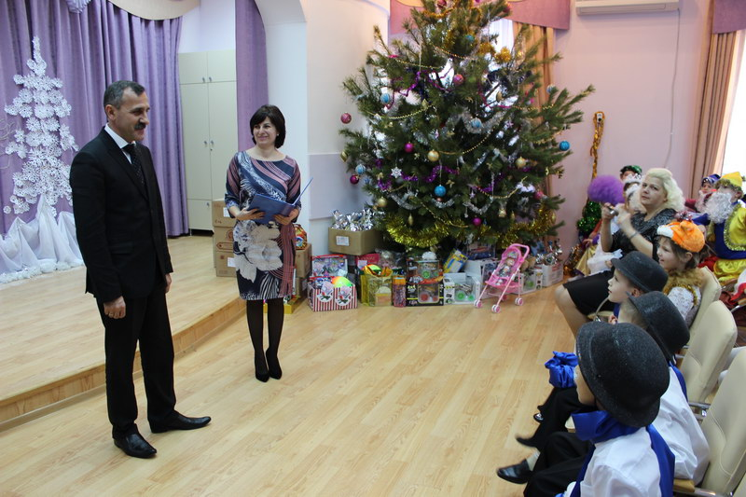
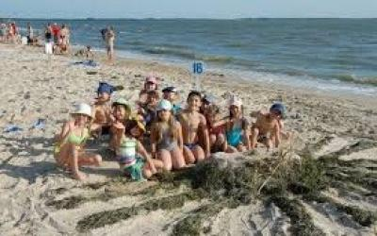
«Дети Ейского района»
2015 год - 40,7 млн. руб.
2016 год - 40,8 млн. руб.
2017 год - 35,6 млн. руб.
Расходы 2015 года:
«Одаренные дети» – 0,4 млн. руб.;
«Организация оздоровления, отдыха и занятости детей» - 1,9 млн. руб.;
«Профилактика безнадзорности и правонарушений несовершеннолетних» - 2,1 млн. руб.;
«Дети-сироты» - 36,3 млн. руб.

Slide 30


«Молодежь Ейского района»
2015 год - 4,5 млн. руб.
2016-2017 годы – 5,2 млн. руб. ежегодно

Slide 31

«Социальная поддержка граждан»
2015 год - 67,4 млн. руб.
Краевой бюджет
64,9 млн. руб.
Районный бюджет
2,5 млн. руб.
Денежные выплаты на содержание детей-сирот и детей, оставшихся без попечения родителей, переданных на воспитание в приемные семьи и на патронатное воспитание – 35,7 млн. руб.
Дополнительное материальное обеспечение за выслугу лет к трудовой пенсии лицам, замещавшим муниципальные должности и должности муниципальной службы
Ежемесячное денежное вознаграждение приемным родителям и патронатным воспитателям – 23,1 млн. руб.
Организация и осуществление деятельности по опеке и попечительству в отношении несовершеннолетних, оздоровлению и отдыху
детей – 6,1 млн. руб.
На 2016 год – 71,1 млн. руб.
2017 год – 69,4 млн. руб.

Slide 32

«Поддержка Ейского районного казачьего общества»
2015-2017гг. - 7,8 млн.руб. ежегодно

Slide 33
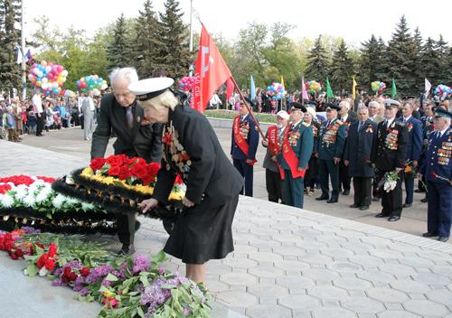
«Поддержка деятельности социально-ориентированных общественных организаций Ейского района»
В 2015 году и плановом периоде 2016-2017 годов
из районного бюджета будет выделено
по 1,2 млн. рублей ежегодно.

Slide 34
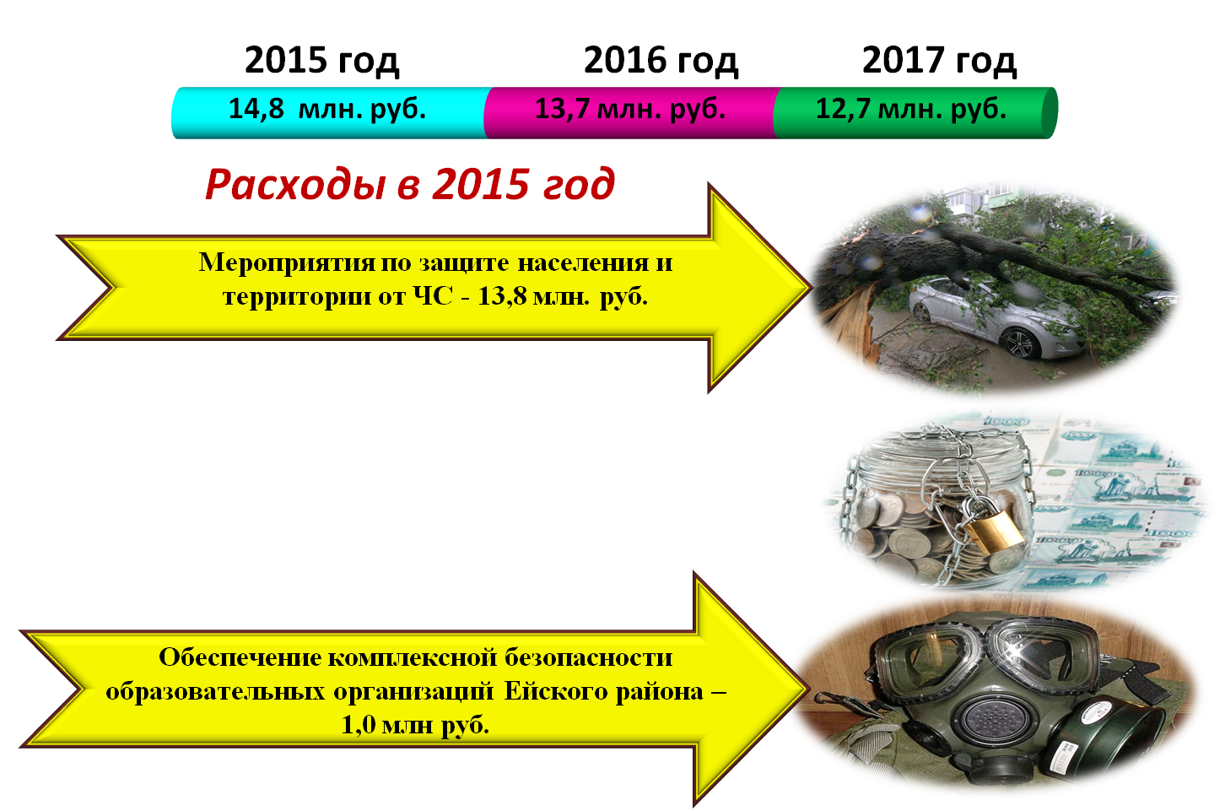
«Обеспечение безопасности населения Ейского района»
Резервный фонд администрации –
2,0 млн. руб.

Slide 35

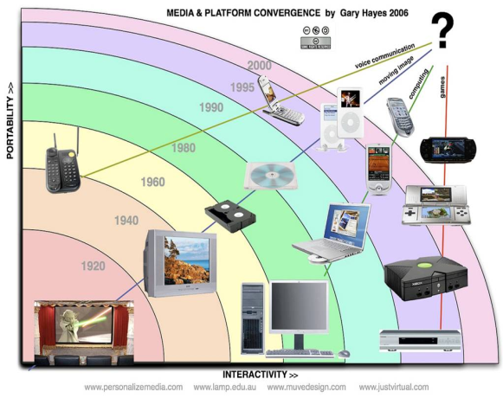

«Информационное общество Ейского района»
2015 год – 18,4 млн. руб.
2016 и 2017 годы по 17,9 млн. руб.
Расходы в 2015 году
14,9 млн. руб.
3,0 млн. руб.
0,5 млн. руб.

Slide 36

«Комплексные меры противодействия незаконному потреблению наркотических средств»
На реализацию мероприятий муниципальной программы в 2015 году из средств районного бюджета будет выделено – 0,3 млн. рублей

Slide 37
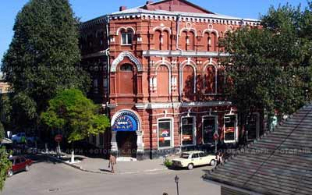
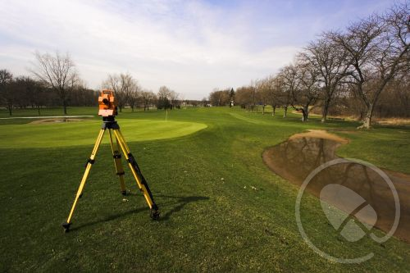
«Эффективное управление муниципальным имуществом и земельными ресурсами Ейского района»
год – 13,5 млн. руб.,
2016 и 2017 годы по 12,3 млн. руб. ежегодно
12,9
млн. руб.
0,6
млн. руб.

Slide 38
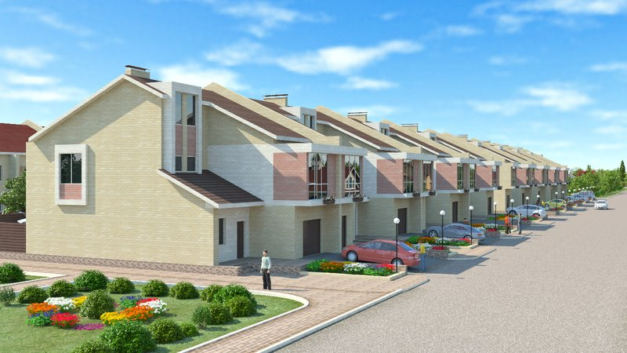
Общая площадь жилых помещений,
приходящихся в среднем на одного жителя:
2013 2014 2015
Всего, кв. метров 20,4 21,4 22,1
в том числе:
введенная в действие за один год 0,3 0,5 0,7
Доля населения, получившего жилые помещения и улучшившего жилищные условия в отчетном году, в общей численности населения, состоящего на учете в качестве нуждающегося в жилых помещениях, %
2013 2014 2015
Всего, кв. метров 17,6 10,0 10,0

Slide 39

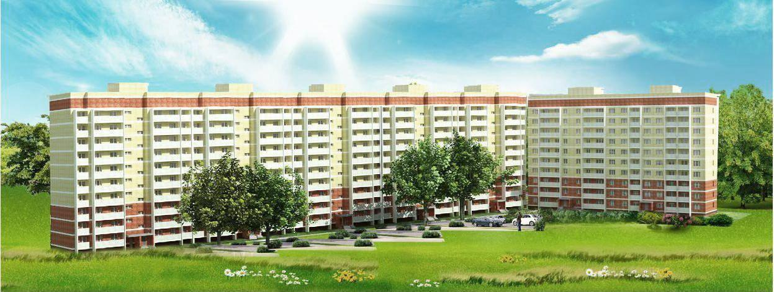
Муниципальная программа
«Комплексное и устойчивое развитие Ейского района в сфере строительства, архитектуры в муниципальном образовании Ейский район»
4,3 млн.руб.
4,3 млн.руб.
2015 год
2016 год
2017 год

Slide 40
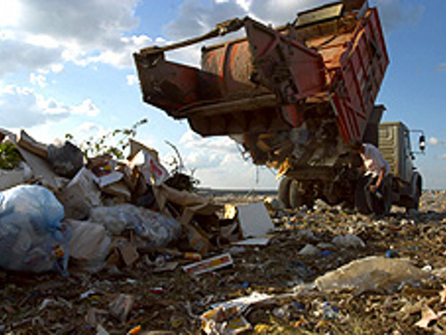
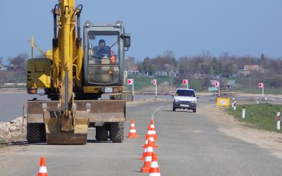
Муниципальная программа
«Развитие жилищно-коммунального хозяйства и дорожного хозяйства в муниципальном образовании Ейский район»
2015 год
23,0 млн.руб.
2016 год
9,3 млн.руб.
2017 год
9,4 млн.руб.

Slide 41
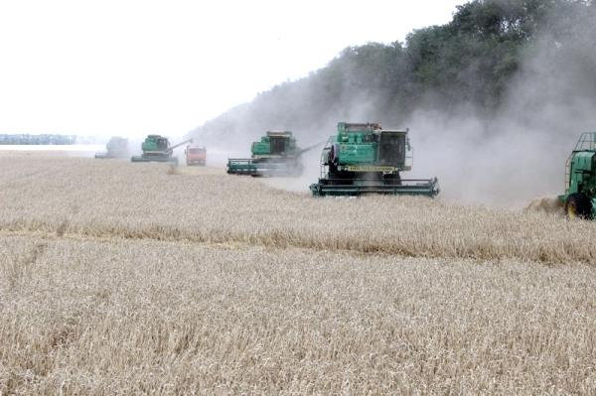
Муниципальная программа
«Развитие сельского хозяйства и регулирования рынков сельскохозяйственной продукции, сырья и продовольствия»
2015 год
14,3 млн.руб.
2016 год
12,8 млн.руб.
2017 год
13,0 млн.руб.

Slide 42

Количество субъектов малого и среднего предпринимательства, которым оказана государственная поддержка
единиц
2013 год | 2014 год | 2015 год
46 | 44 | 45

Slide 43
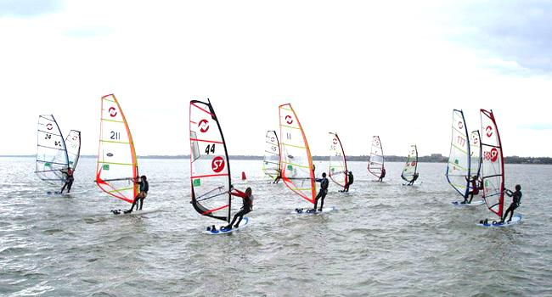

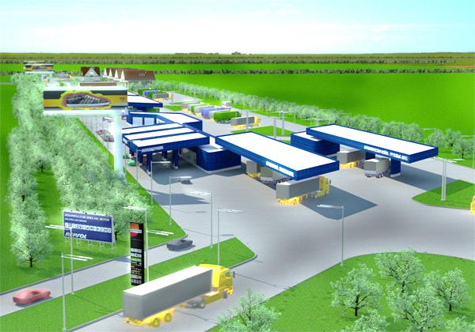
Муниципальная программа
«Развитие санаторно-курортного и туристического комплекса муниципального образования Ейский район на 2015 – 2017 годы»
2015 год
500 тыс.руб.
Муниципальная программа
«Поддержка малого и среднего предпринимательства на 2015 – 2017 годы»
2015 год
295,0 тыс.руб.
Муниципальная программа
«Инвестиционное развитие муниципального образования Ейский район на 2015 – 2017 годы»
2015 год
2,4 млн.руб.

Slide 44
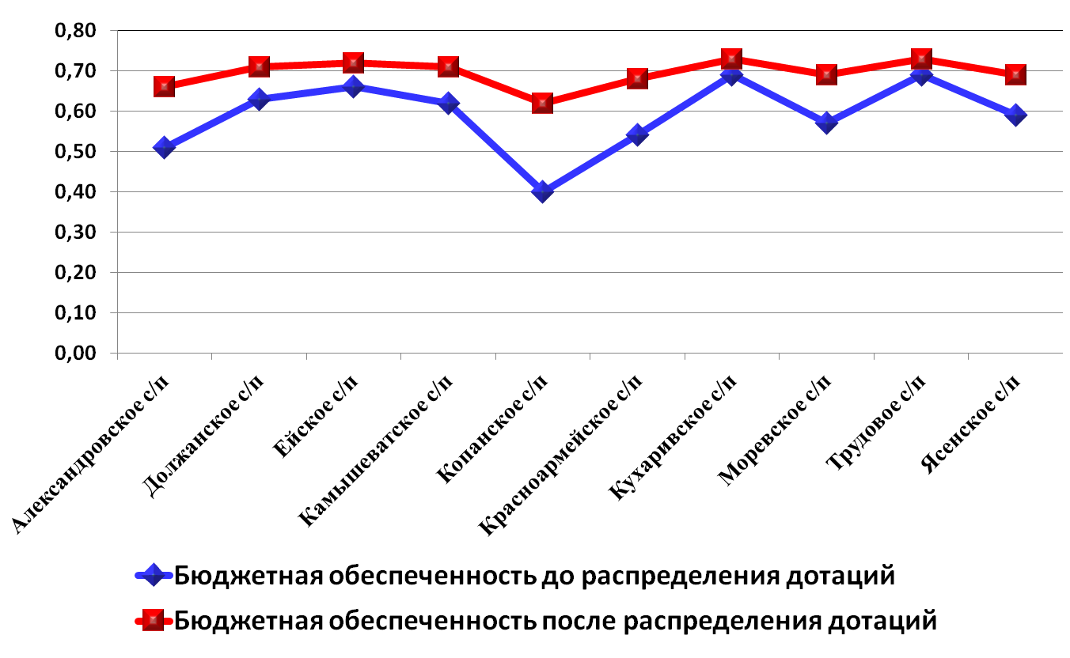
Выравнивание бюджетной обеспеченности бюджетов поселений

Slide 45
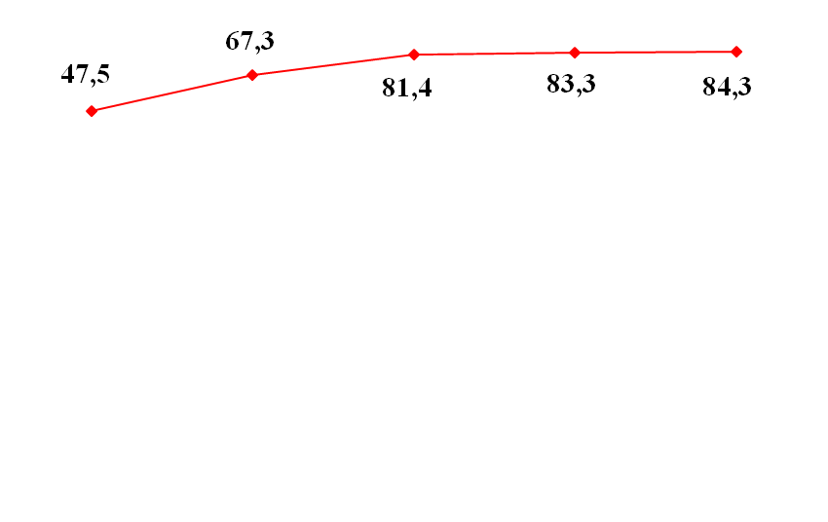
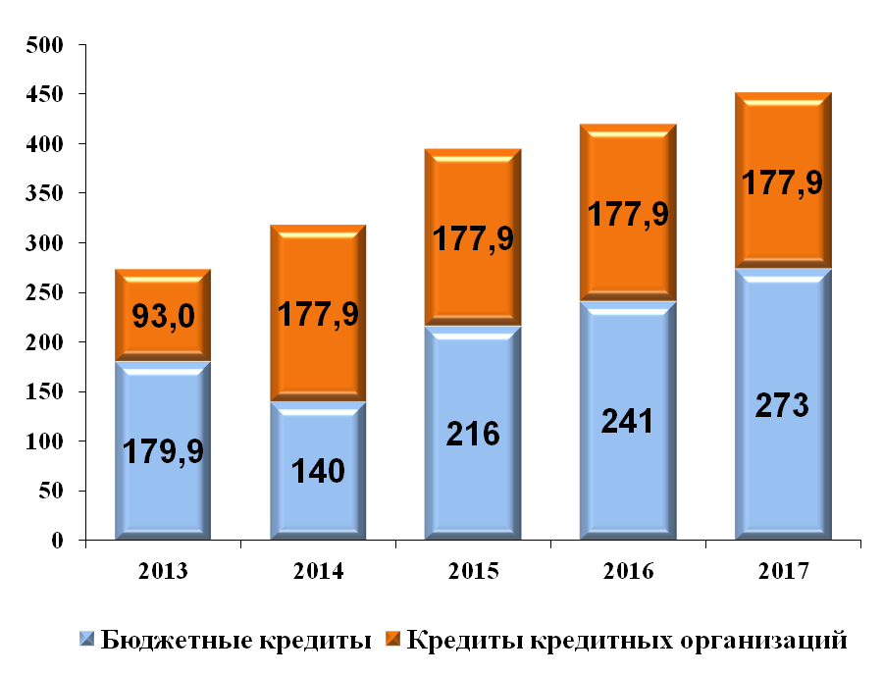
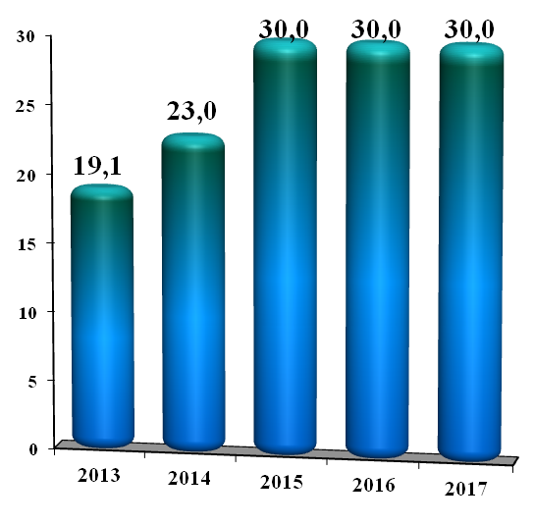
Динамика долговой нагрузки
Муниципальный
долг
%
%
%
%
%
на 1.01.2014
на 1.01.2015
на 1.01.2016
на 1.01.2017
на 1.01.2018
Структура муниципального долга МО Ейский район
Расходы по обслуживанию муниципального долга
млн.руб.
млн.руб.
450,9
418,9
393,9
317,9
270,9

Slide 46
О финансовом управлении
Разработчиком презентации «Бюджет для граждан» является Финансовое управление администрации муниципального образования Ейский район
Основные задачи управления:
1. Составление проекта бюджета на очередной финансовый год и плановый период;
2. Организация исполнения бюджета;
3. Осуществление финансового контроля за исполнением бюджета
Контактная информация
Начальник управления | Ефремова Тамара Алексеевна
Адрес | ул. Победы, д.113, г. Ейск, 353680
Телефон, факс | (86132)2-53-70, (86132) 2-13-90
Адрес электронной почты | eskfin@mail.kuban.ru
Режим работы | С 9-00 до 18-00 (пятница до 17-00) Перерыв с 13-00 до 13-50 Выходные дни: суббота, воскресенье

Slide 47
Спасибо
За
Внимание!

